Slide 1

Государственный комитет Республики Башкортостан
по чрезвычайным ситуациям
Государственное бюджетное образовательное учреждение «Учебно-методический центр по гражданской обороне и чрезвычайным ситуациям Республики Башкортостан»
Notes:
09.07.2026
1

Slide 2

Государственное бюджетное образовательное учреждение «Учебно-методический центр по гражданской обороне и чрезвычайным ситуациям Республики Башкортостан»
Ахметов Ильгиз Нуртдинович
Старший преподаватель
тел.: 242-42-37
эл. почта: umzgo@mail.ru
сайт: umc-rb.ru

Slide 3
Учебные цели:
Изучить требования руководящих документов при обеспечении гарантий, в случае предоставления компенсаций и иных прав в области социально-трудовых отношений.

Slide 4
Основные понятия по охране труда (ст. 209 Трудового кодекса РФ)
Охрана труда – это система сохранения жизни и здоровья работни­ков в процессе трудовой деятельности, включающая в себя следующие мероприятия:
создание правовых норм, стандарты безопасных и здоровых условий труда и правовых средств по обеспечению их соблюдения. Основывается на Конституции РФ и включает законы, подзаконные нормативные акты, а также локальные нормативные акты;
социально-экономические меры для государственного стимулирования работодателей по повышению уровня охраны труда (компенсации и льготы, защиту отдельных, наименее социально защищенных категорий работников, обязательное социальное страхование и выплату компенсаций при возникновении профессиональных заболеваний и производственных травмах);
организационно-технические, заключаются в создании СУОТ – единого комплекса взаимосвязанных и взаимодействующих между собой элементов, устанавливающих политику и цели в области охраны труда в конкретной организации и процедуры по достижению этих целей;
санитарно-гигиенические, снижение воздействия на работников ВПФ и ОПФ с целью обеспечения благоприятных условий труда и предотвращения профессиональных заболеваний;
лечебно-профилактические, организацию предварительных, периодических и внеочередных медицинских осмотров, обеспечение специальным питанием;
реабилитационные и иные мероприятия, направленные на восстановление здоровья и трудоспособности работников, пострадавших в результате несчастного случая на производстве и профессиональных заболеваний.

Slide 5
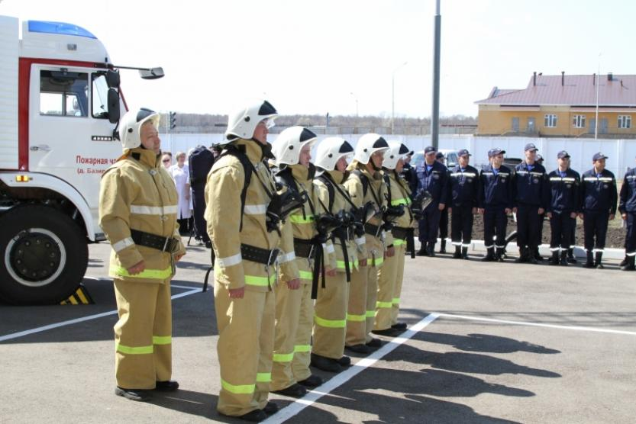
Согласно абзаца 3 статьи 37 «Конституции Российской Федерации»:
Каждый имеет право на труд в условиях, отвечающих требованиям безопасности и гигиены, на вознаграждение за труд без какой бы то ни было дискриминации…..
Ст. 216.1 ТК РФ:
Гарантии права
работников на труд
в условиях, соответ-
ствующих требова-
ниям охраны труда.

Slide 6
В соответствии со ст. 164 «Трудового кодекса Российской Федерации» от 30.12.2001 года № 197-ФЗ:
Гарантии – средства, способы и условия, с помощью которых обеспечивается осуществление предоставленных работникам прав в области социально-трудовых отношений.
Компенсации - денежные выплаты, установленные в целях возмещения работникам затрат, связанных с исполнением ими трудовых или иных обязанностей, предусмотренных настоящим Кодексом и другими федеральными законами.

Slide 7
Обязанности работодателя в области охраны труда (статья 214 ТК РФ):
Работодатель обязан создать безопасные условия труда исходя из комплексной оценки технического и организационного уровня рабочего места, а также исходя из оценки факторов производственной среды и трудового процесса, которые могут привести к нанесению вреда здоровью работников. Работодатель обязан обеспечить:
- безопасность работников при эксплуатации зданий, сооружений, оборудования, осуществлении технологических процессов, а также эксплуатации применяемых в производстве инструментов, сырья и материалов;
- создание и функционирование системы управления охраны труда;
- соответствие каждого рабочего места государственным нормативным требованиям охраны труда;
- систематическое выявление опасностей и профессиональных рисков, их регулярный анализ и оценку;

Slide 8
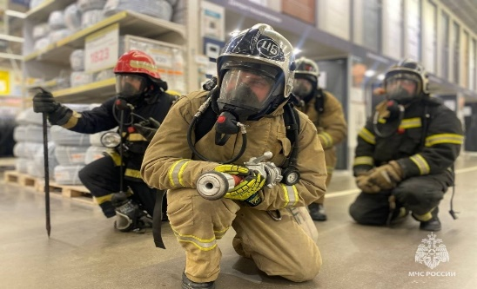
Обязанности работодателя в области охраны труда (статья 214 ТК РФ):
- реализацию мероприятий по улучшению условий и охраны труда;
- разработку мер, направленных на обеспечение безопасных условий и охраны труда, оценку уровня профессиональных рисков перед вводом в эксплуатацию производственных объектов, вновь организованных рабочих мест;
- режим труда и отдыха работников в соответствии с трудовым законодательством и иными нормативными правовыми актами, содержащими нормы трудового права;
- приобретение за счет собственных средств и выдачу средств индивидуальной защиты и смывающих средств, прошедших подтверждение соответствия установленным законодательством Российской Федерации о техническом регулировании порядке, в соответствии с требованиями охраны труда и установленными нормами работникам, занятым на работах с вредными и (или) опасными условиями труда, а также на работах, выполняемых в особых температурных условиях или связанных с загрязнением;

Slide 9
Обязанности работодателя в области охраны труда (статья 214 ТК РФ):
- оснащение средствами коллективной защиты;
обучение по охране труда, в том числе обучение безопасным методам и приемам выполнения работ, обучение по оказанию первой помощи пострадавшим на производстве, обучение по использованию (применению) средств индивидуальной защиты, инструктаж по охране труда, стажировку на рабочем месте (для определенных категорий работников) и проверку знания требований охраны труда;
- организацию контроля за состоянием условий труда на рабочих местах, соблюдением работниками требований охраны труда, а также за правильностью применения ими средств индивидуальной и коллективной защиты;
- проведение специальной оценки условий труда в соответствии с законодательством о специальной оценке условий труда;

Slide 10
Обязанности работодателя в области охраны труда (статья 214 ТК РФ):
- в случаях, предусмотренных трудовым законодательством и иными нормативными правовыми актами, содержащими нормы трудового права, организацию проведения за счет собственных средств обязательных предварительных (при поступлении на работу) и периодических (в течение трудовой деятельности) медицинских осмотров, других обязательных медицинских осмотров, обязательных психиатрических освидетельствований работников, внеочередных медицинских осмотров работников в соответствии с медицинскими рекомендациями, химико-токсикологических исследований наличия в организме человека наркотических средств, психотропных веществ и их метаболитов с сохранением за работниками места работы (должности) и среднего заработка на время прохождения указанных медицинских осмотров, обязательных психиатрических освидетельствований, химико-токсикологических исследований;

Slide 11
Статьей 215 определены обязанности работника в области охраны труда:
- соблюдать требования охраны труда;
- правильно использовать производственное оборудование, инструменты, сырье и материалы, применять технологию;
- следить за исправностью используемых оборудования и инструментов в пределах выполнения своей трудовой функции;
- использовать и правильно применять средства индивидуальной и коллективной защиты;
- проходить в установленном порядке обучение по охране труда, в том числе обучение безопасным методам и приемам выполнения работ, обучение по оказанию первой помощи пострадавшим на производстве, обучение по использованию (применению) средств индивидуальной защиты, инструктаж по охране труда, стажировку на рабочем месте (для определенных категорий работников) и проверку знания требований охраны труда и другие.

Slide 12
Права и гарантии работников отражены в следующих статьях ТК РФ:
Статья 216. Права работника в области охраны труда;
Статья 216.1. Гарантии права работников на труд в условиях, соответствующих требованиям охраны труда;
Статья 216.2. Право работника на получение информации об условиях и охране труда;
Статья 216.3. Обеспечение права работников на санитарно-бытовое обслуживание.

Slide 13
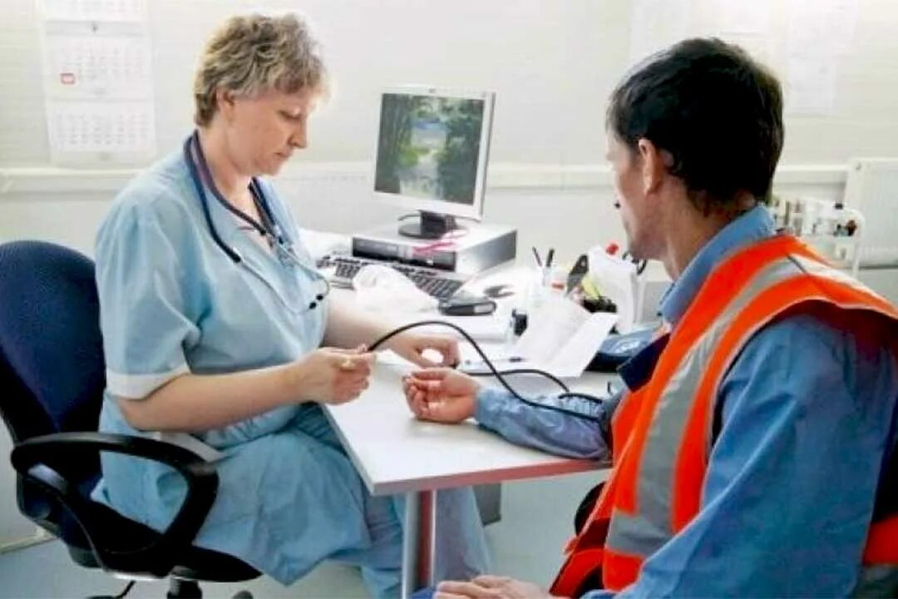
Законодательство Российской Федерации выделяет следующие виды медицинских осмотров:
- профилактический, проводимый в целях раннего выявления патологических состояний, заболеваний и факторов риска их развития;
- предварительный, проводимый при поступлении на работу или учебу;
- периодический, проводимый с определенной периодичностью в целях динамического наблюдения за состоянием здоровья работников;

Slide 14
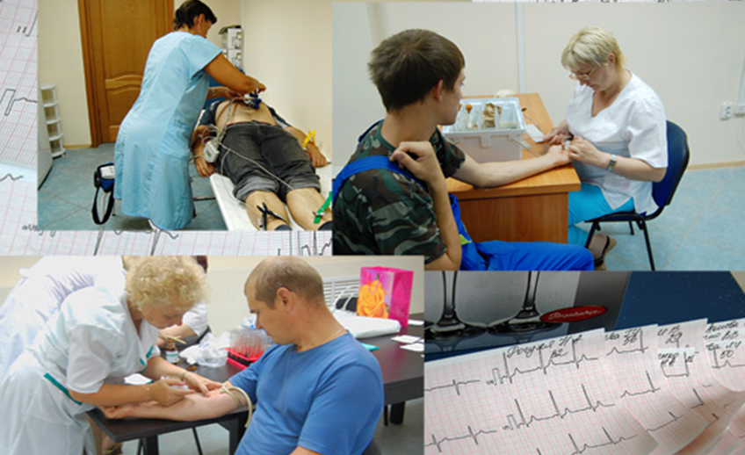
Организация предварительных и периодических медицинских осмотров работников:
Цель предварительных медицинских осмотров – определение соответствия здоровья работников поручаемой им работе, т. е. профессиональной пригодности трудящихся по состоянию их здоровья.
Цель периодических медицинских осмотров – динамическое наблюдение за состоянием здоровья работников в условиях воздействия профессиональных вредностей, профилактика и своевременное установление начальных признаков профессиональных заболеваний, а также предупреждение несчастных случаев и выявление общих заболеваний, препятствующих продолжению работы в условиях воздействия вредных опасных веществ и производственных факторов.

Slide 15
Порядок проведения периодических осмотров:
2. Работники в возрасте до 21 года, занятые на работах с вредными и (или) опасными условиями труда, проходят периодические осмотры ежегодно.
3. Внеочередные медицинские осмотры (обследования) проводятся на основании выданного работодателем направления на внеочередной медицинский осмотр при наличии медицинских рекомендаций по итогам медицинских осмотров и/или после нетрудоспособности работника.
4. На основании списка работников, подлежащих периодическим осмотрам, составляются поименные списки работников, подлежащих периодическим осмотрам.
По результатам прохождения предварительных и периодических медицинских осмотров медицинской организацией оформляется медицинское заключение. Данные о прохождении медицинских осмотров подлежат внесению в личные медицинские книжки. Итоги проведения периодических осмотров медицинская организация оформляет заключительным актом, который утверждается председателем врачебной комиссии.

Slide 16

Условия труда - это совокупность факторов производственной среды и
трудового процесса, оказывающих влияние на работоспособность
и здоровье
работника.
оптимальные
допустимые
вредные
опасные

Slide 17
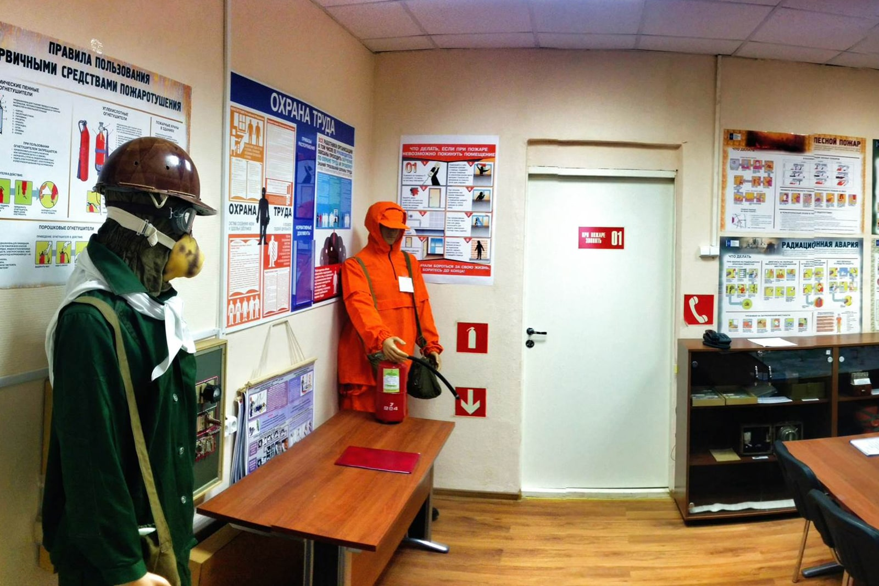
Организация работы по обеспечению по соблюдения законодательства РФ
об охране труда в подразделениях пожарной охраны осуществляется в соответствии с государственными нормативными требованиями охраны труда, содержащимися в федеральных законах и иных нормативных правовых актах Российской Федерации.

Slide 18
СПАСИБО
ЗА ВНИМАНИЕ

